Slide 1
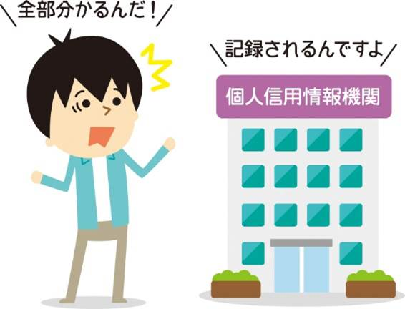
ローンやクレジットの利用状況は記録されている
ローンやクレジットを利用する際、銀行やクレジット会社などは申込者の信用状況を調査します。「個人信用情報機関」には、自社だけではなく、他社の借入れ情報や返済が滞った履歴がないかも記録されています。多額の貸出を防いだり、利用者が多重債務に陥ったりしないように保護するためにも、なくてはならない仕組みなのです。

